Slide 1
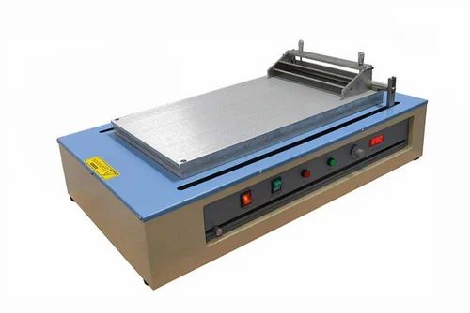
Thiết Kế Máy Tráng Phủ Màng Mỏng cho Linh Kiện chuyển đổi Điện Năng
Báo cáo dự án thiết kế và chế tạo máy tráng phủ màng mỏng, ứng dụng trong linh kiện chuyển đổi điện năng.
Người báo cáo: Phạm Duy Linh.
Ngày báo cáo: 18/02/2025.

Slide 2
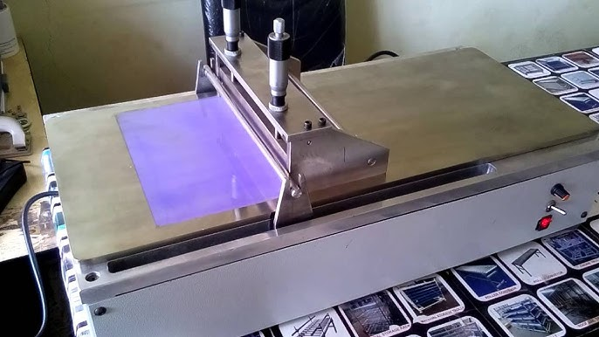
Mục Tiêu Dự Án
1
Hoàn thiện máy tráng phủ
Mục tiêu chính là hoàn thiện máy tráng phủ màng mỏng.
2
Ứng dụng linh kiện
Máy được ứng dụng trong linh kiện chuyển đổi điện năng.
Dự án tập trung vào việc tạo ra một công cụ hiệu quả cho ngành công nghiệp điện.

Slide 3
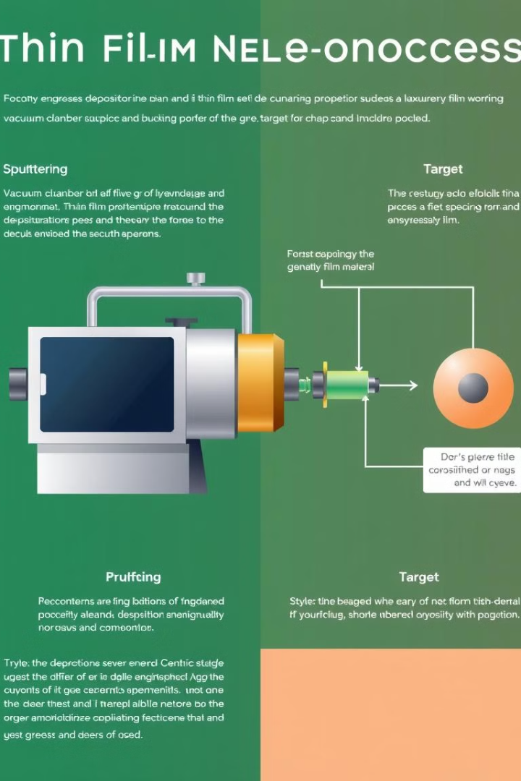




Kế Hoạch Thực Hiện
Ý tưởng
Lên ý tưởng ban đầu cho máy tráng phủ.
Thiết kế
Thiết kế chi tiết các bộ phận của máy.
Mua sắm
Mua vật tư và linh kiện cần thiết.
Triển khai
Triển khai lắp ráp và gia công máy.
Quá trình thực hiện dự án bao gồm nhiều giai đoạn quan trọng, từ lập kế hoạch đến thực hiện.

Slide 4
Quá Trình Làm Việc
Công việc đã hoàn thành
Công nghệ
Lên ý tưởng
Sử dụng công nghệ IOT để điều khiển máy từ xa.
Thiết kế
Công cụ: Arduino, ESP.
Mua đồ dùng
Triển khai
Lắp đặt
Các công việc đã hoàn thành bao gồm lên ý tưởng, thiết kế, mua đồ dùng, triển khai và lắp đặt.

Slide 5
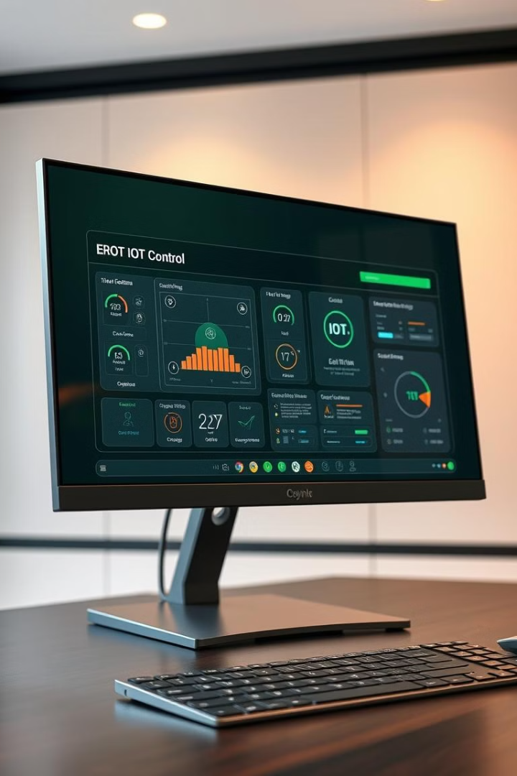
Kết Quả Đạt Được
Thành quả cụ thể
Đã code thành công điều khiển bằng IOT.
Điểm nổi bật
Tích hợp IOT trong máy tráng phủ, điều khiển từ xa.
Kết quả đạt được bao gồm việc code thành công điều khiển máy bằng IOT, giúp tích hợp công nghệ hiện đại vào máy tráng phủ.

Slide 6
Kết Quả Đạt Được

Slide 7



Khó Khăn & Giải Pháp
Thách thức
Giải pháp
Khó khăn trong triển khai và gia công máy.
Trau chuốt trong thiết kế, kỹ lưỡng hơn.
Trong quá trình thực hiện, gặp khó khăn trong triển khai và gia công máy. Giải pháp là trau chuốt hơn trong thiết kế.

Slide 8

Đề Xuất & Kế Hoạch
1
Cải tiến
Phát triển thêm tính năng cho máy, nâng cấp.
2
Kế hoạch
Viết khóa luận tốt nghiệp, hoàn thành dự án.
Đề xuất cải tiến bao gồm phát triển thêm tính năng cho máy. Kế hoạch tiếp theo là viết khóa luận và hoàn thành dự án.

Slide 9
Kết Luận
Đã hoàn thành chức năng cơ bản và xây dựng khung mẫu cho máy bladecoating
Tiếp tục phát triển phần mềm, bổ sung các tính năng cần thiết và đòng gói sản phẩm
Cảm ơn tất cả mọi người đã đồng hành và hỗ trợ trong suốt quá trình thực hiện dự án.

